Slide 1
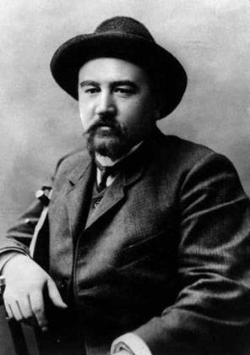
Александр Иванович Куприн
(1870 – 1938)

Slide 2
« Любовью дорожить умейте … »
(По рассказу А. И. Куприна
«Куст сирени»)
Учитель русского языка и литературы
МОУ «ЛСОШ № 3» Мололкина О. Д.

Slide 3
Любовь – это бесценный дар.
Это единственная вещь, которую мы можем подарить, и всё же она у нас остаётся.
Л. Н. Толстой

Slide 4
Цели урока
Выявить позицию автора в изображении любви: определить качества характера, помогающие героям сохранить и развить любовь;
Показать роль зеркальной композиции для раскрытия идеи рассказа;
Развивать навыки грамотной устной речи, творческие способности ;
Воспитывать активную жизненную позицию .

Slide 5
СЛОВАРНАЯ РАБОТА
Педант-тот, кто излишне строг в выполнении формальных требований;
Ридикюль – ручная дамская сумочка (уст.);
Ломбард – учреждение для выдачи ссуд под залог имущества;
Солитер – крупный бриллиант, вправленный в брошь или перстень, без других камней.

Slide 6
ТРИ ЧАСТИ РАССКАЗА А. Куприна «КУСТ СИРЕНИ»
1 часть - «Горе»: возвращение Алмазова
домой.
2 часть - «Надежда»: посещение оценщика
и садовника.
3 часть - «Счастье»: благополучный исход,
поступление в академию.

Slide 7
ЗЕРКАЛЬНАЯ композиция -
такое построение
произведения, когда
начальные и конечные
образы повторяются с
точностью до наоборот.

Slide 8
Сравнительная характеристика
Николай Алмазов
Верочка, жена его
Раздражен, недоволен.
Беспомощен пассивен, от изумления разводит руками, морщит лоб.
Не видит выхода, не верит в успех.
Подчиняется жене, действует по её плану.
Спокойна, сдержанна, терпелива, нежна, ласкова.
Находчива, активна, деятельна, точна, быстра.
Верит в успех дела.
В трудной ситуации чувствует себя главой семьи, ответственной за мужа, за его будущее.

Slide 9
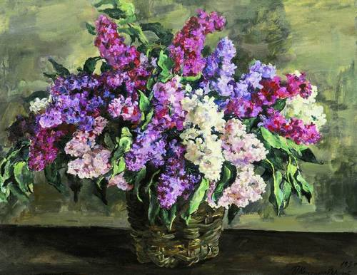
«Сирень теперь будет навсегда моим любимым цветком"

Slide 10
ДОМАШНЯЯ РАБОТА
Домашнее задание (на выбор):
1 вариант
После долгой разлуки встретилась Вера со своей подругой и рассказывает ей забавный случай из своей жизни. (Творческий пересказ от лица Веры).
2 вариант
Творческий пересказ от лица Алмазова( садовника, профессора)
3 вариант.
Чем для меня интересен рассказ А. Куприна «Куст сирени»
Примечание: задание выполняется письменно, жанр свободный (рассказ, стихотворение, дневниковые записи и т.д.)

